Slide 1
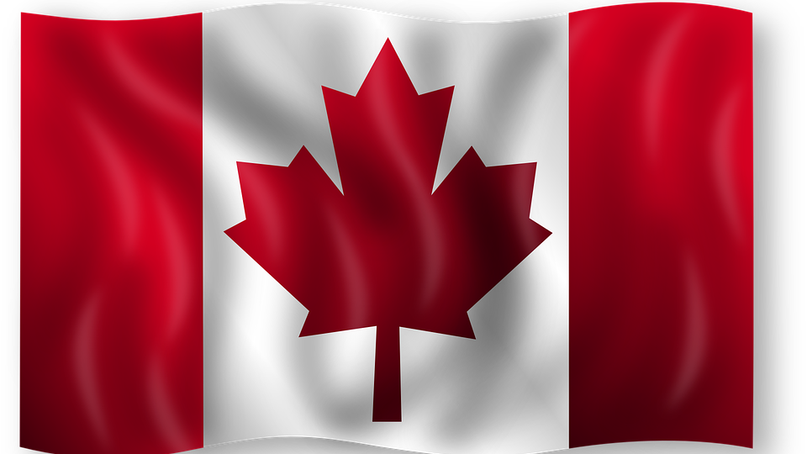
Canada Fêtes et Symboles

Slide 2
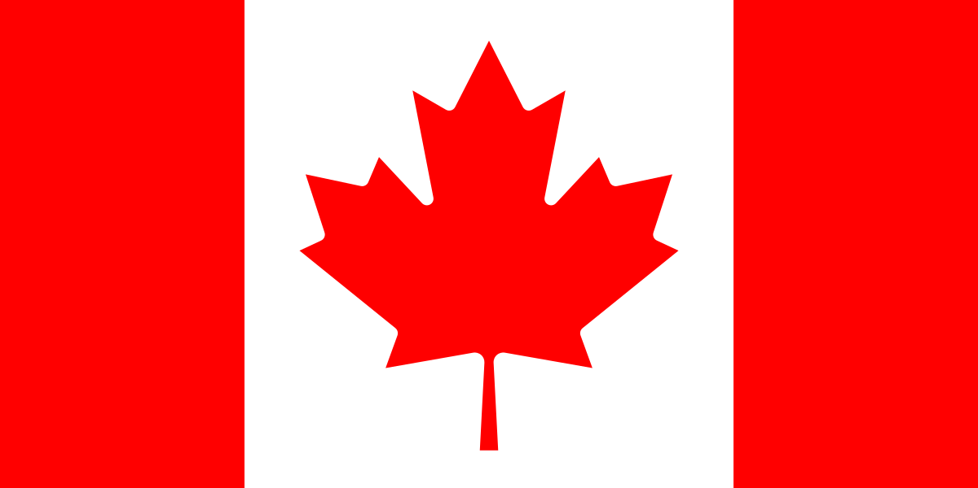
Fêtes et symboles
I - CANADA –
Le mot «CANADA» est d’origine indigène.
Dans la langue des Iroquois ou des Hurons, «KANATA» veut dire «village». Avec le temps, le mot CANADA a été choisi pour désigner tout le pays.
II - Le drapeau canadien
Mots clés : Emblème
Symbole
Érable

Slide 3
Exercice:
Quelles sont les deux (2) couleurs du drapeau canadien ?
O Noir O Vert
O Jaune O Rouge
O Blanc O Bleu

Slide 4
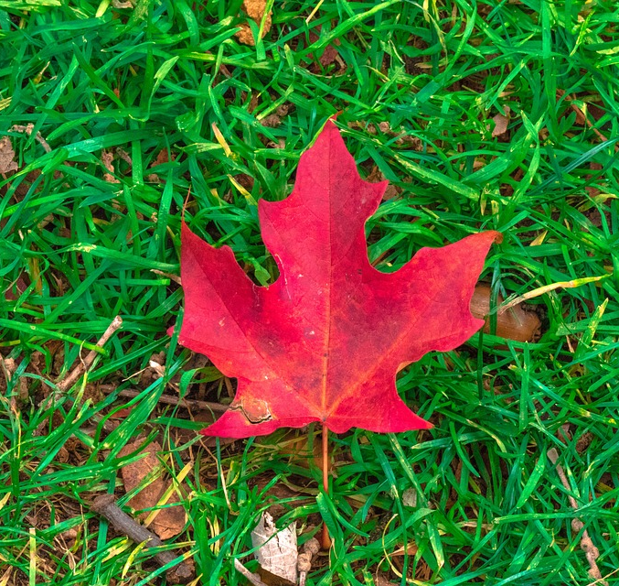
L’érable est un arbre très commun au Canada.
C’est le roi Georges V qui a choisi la feuille d’érable comme emblème du drapeau en 1921.
Le drapeau canadien a été adopté par le gouvernement du Canada en 1965.

Slide 5
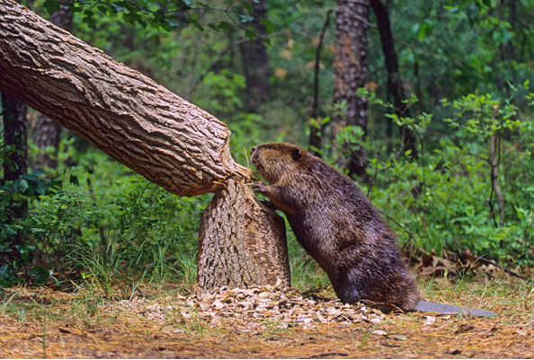
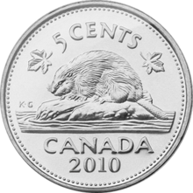
III - Un symbole du Canada : le castor
Mots clés : Barrage
Castor
Construire
- On trouve beaucoup de castors dans les forêts canadiennes.
- C’est un petit animal très travailleur.
- Il coupe les arbres avec ses dents pour construire sa maison et des barrages dans les rivières et les lacs.
- Animal travailleur et courageux, il est le symbole national.
- Le castor apparaît sur les pièces de cinq (5) cents.
This Photo by Unknown Author is licensed under CC BY-SA

Slide 6
EXERCICE :
Pourquoi le castor est-il le symbole du Canada ?
o Parce qu’il est sur les pièces de cinq (5) cents.
o Parce qu’il est travailleur et courageux.
o Parce qu’il coupe les arbres avec ses dents.
Complétez la grille suivante en répondant aux questions
Dans quel pays habitez-vous ? C __ __ __ __ __
Qu’est-ce que c’est? __ __A__ __ __ __
Fabriquer un barrage. — — — S — — — — — —
Où vit le castor ? — — — — T —
Le castor est le - - - - - - - du Canada. — — — — O — —
De quel arbre vient la feuille du drapeau canadien ? — R — — — —

Slide 7
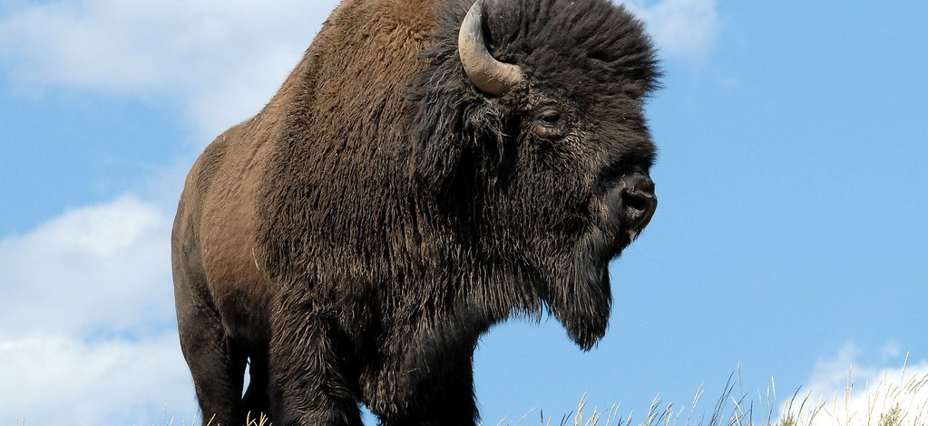
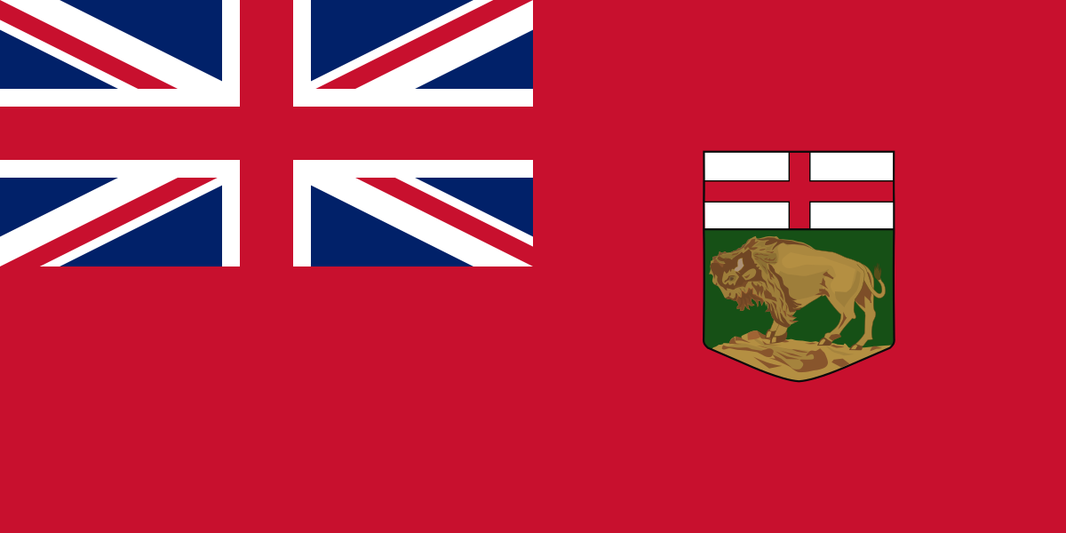
IV- D’autres animaux symboles
Mots clés : Ressources
Armoiries
Bison
Caribou
Ours
Huart
Le bison
Dans le centre du Canada, il y avait beaucoup de bisons. Cet animal était une ressource importante pour les populations. Il est maintenant devenu un symbole. On le retrouve sur le drapeau du Manitoba.

Slide 8
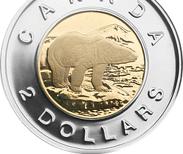
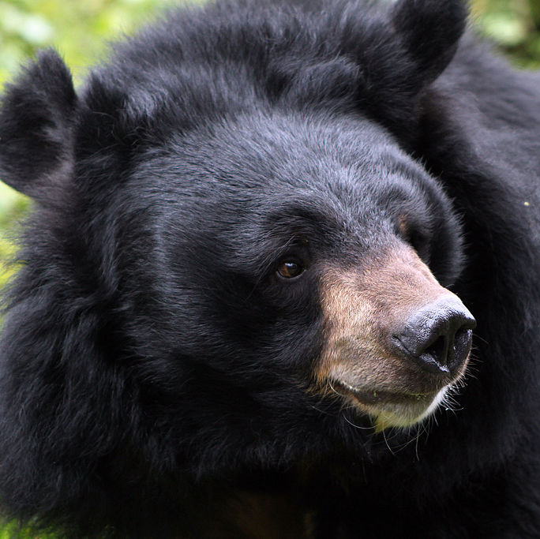
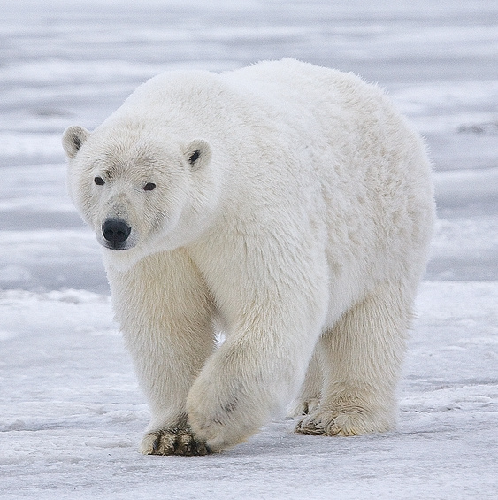
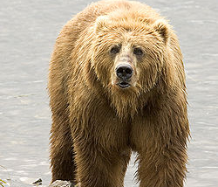
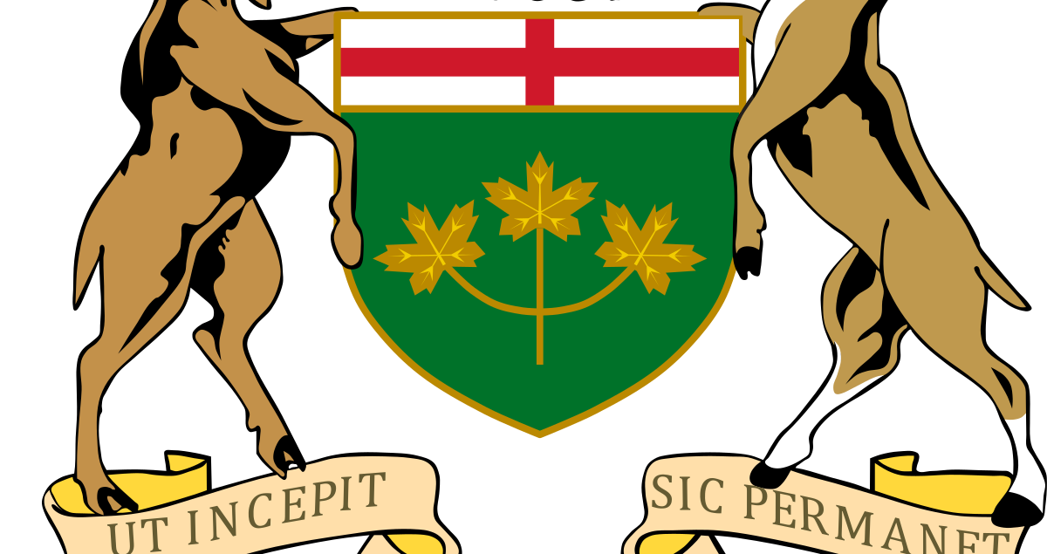
2) L’ours
Il existe trois sortes d’ours au Canada: l’ours blanc (ours polaire), l’ours brun (grizzli) et l’ours noir. Cet animal est très présent dans les cultures inuits et indigènes. On le retrouve aussi dans les armoiries de la province de l’Ontario et sur les plaques d’immatriculation des voitures dans les Territoires du Nord-Ouest. On retrouve maintenant l’ours blanc sur les pièces de deux (2) dollars.
This Photo by Unknown Author is licensed under CC BY-SA

Slide 9
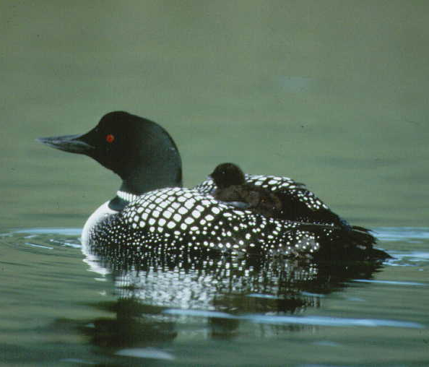
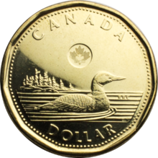
3) Le huart
On retrouve un grand nombre d’oiseaux au Canada. Plusieurs sont représentés sur les billets de banque. En particulier, on retrouve le huart sur les pièces de 1 dollar (1 $) et aussi sur les billets de 20 dollars (20 $). Le huart vit toujours à côté des lacs puisqu’il cherche sa nourriture dans l’eau.

Slide 10
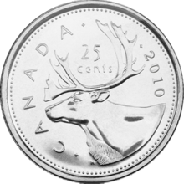
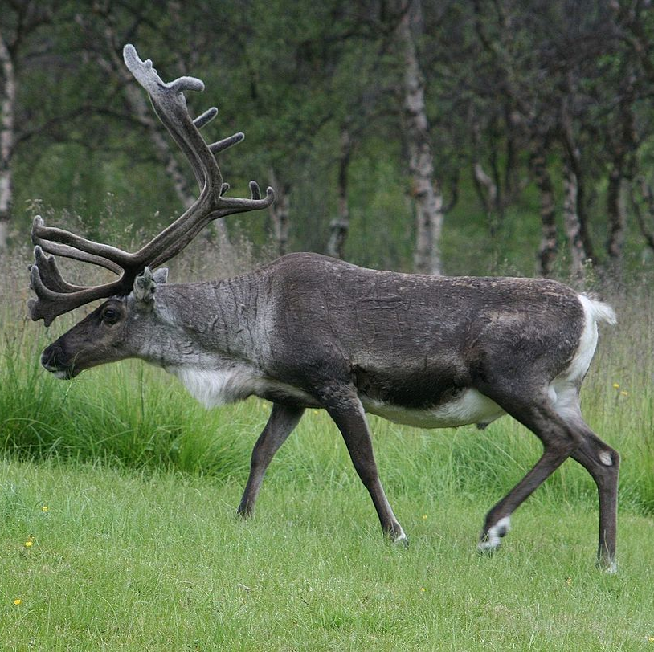
4) Le caribou
Le caribou vit dans le nord du pays. Comme le bison, il est une ressource importante. Sa viande et sa peau sont appréciées par les Indigènes et les Inuits. Ils le chassent encore aujourd’hui. Le caribou est représenté sur les pièces de 25 cents.

Slide 11
EXERCICE
Mettez les lettres dans le bon ordre pour trouver le nom de cinq (5) animaux canadiens.
1- B A R O I C U _ _ _ _ _ _ _
2- U S R O _ _ _ _
3- T R A C O S _ _ _ _ _ _
4- S N I O B _ _ _ _ _
5- T R A H U _ _ _ _ _
Nommez trois animaux qu’on retrouve sur des pièces de monnaie canadiennes.
1-_______________ 2-________________ 3-_______________

